Slide 1
LSTM을 활용한
한국어 리뷰 감성 분석
2017112463 동원준

Slide 2
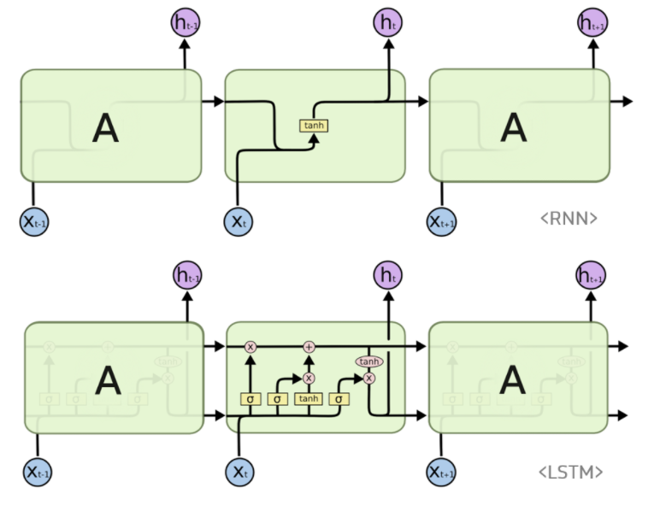
LSTM
RNN과 LSTM의 구조 차이

Slide 3
PROCESS
리뷰 예측 결과
훈련된 모델에 새로운 리뷰 데이터를 입력 값으로 주었을 때 일정 확률로 0 혹은 1이라는 결과 값을 도출
한국어로 쓰인
리뷰 데이터를 입력
전처리된 데이터를
활용한 모델 훈련
전처리된 데이터를 임베딩
훈련된 모델로 리뷰 예측

Slide 4
기초 모델 구상
KoNLPy
한국어 리뷰를 형태소로 세분화
LSTM
RNN의 문제점을 개선시킨 형태
CountVectorizer
형태소로 세분화된 단어들을 빈도 수로 벡터화

Slide 5
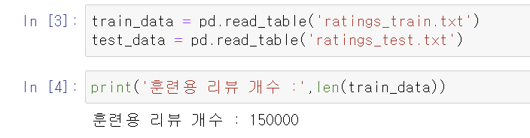
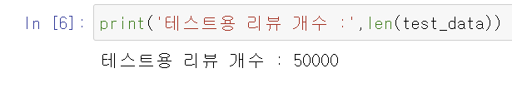
PROCESS
데이터 셋 로드
총 15만 개의 리뷰를 가지고 모델을 훈련한 뒤, 5만 개의 리뷰를 가지고 모델을 테스트

Slide 6
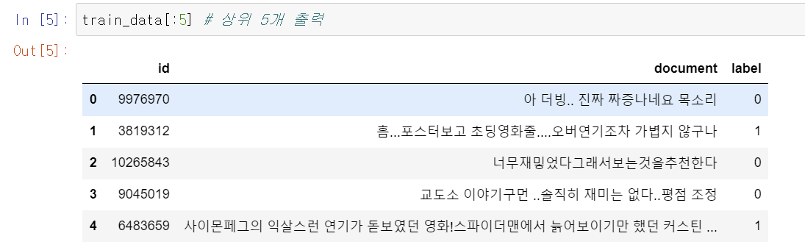
PROCESS
데이터 셋 로드
Id / document / label 세 지표로 구분 된 데이터를 확인 할 수 있음
부정적 리뷰엔 0이, 긍정적 리뷰엔 1이 labeling 되어 있음

Slide 7
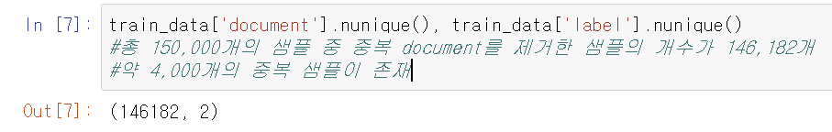
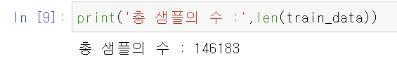
PROCESS
중복 데이터 삭제
총 15만 개의 훈련 데이터 중 중복되는 데이터를 삭제

Slide 8
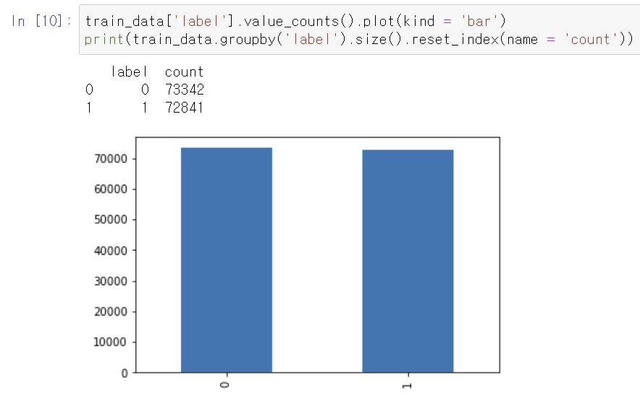
PROCESS
부정적 리뷰와 긍정적 리뷰
Label 별 데이터 수를 확인해 본 결과,
해당 데이터 셋은 거의 1:1의 비율을
가지고 있음을 확인할 수 있음

Slide 9
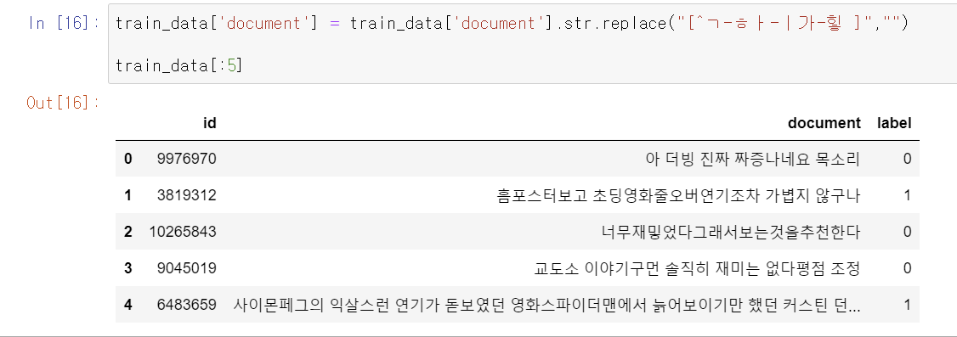
PROCESS
데이터 전처리
정규 표현식을 이용해 한글과 공백 외의 글자를 제거

Slide 10
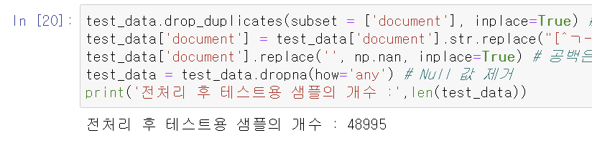
PROCESS
데이터 전처리
한글과 공백 외의 글자를 제거한 후, 다시 중복되는 데이터와 공백만이 남은 데이터, Null 값인 데이터를 모두 제거

Slide 11
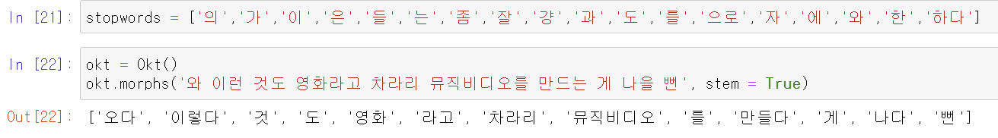
PROCESS
데이터 토큰화
불용어를 설정한 후 KoNLPy의 Okt를 이용해 토큰화
Stem에 True 값을 주어 정규화를 수행
ex) 이런 – 이렇다 / 만드는 - 만들다

Slide 12
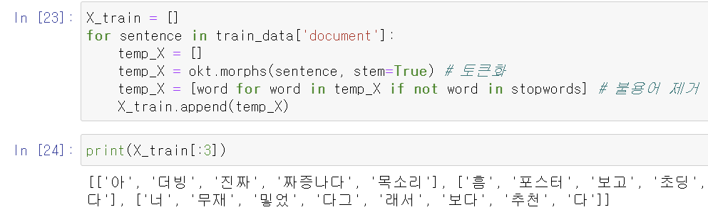
PROCESS
데이터 토큰화
토큰화가 진행 된 훈련 데이터 셋의 처음 세 데이터를 출력
짜증나네요 – 짜증나다 처럼 토큰화가 정상적으로 진행된 걸 확인할 수 있음

Slide 13
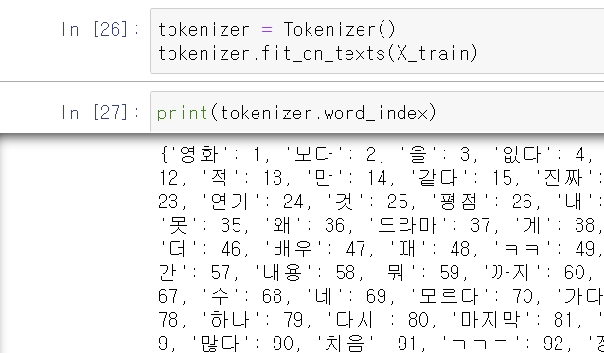
PROCESS
정수 인코딩
훈련 데이터에 대한 단어 집합을 생성
약 43,000개의 단어가 존재하며,
빈도수가 높은 순서대로 정수가 부여되었음

Slide 14
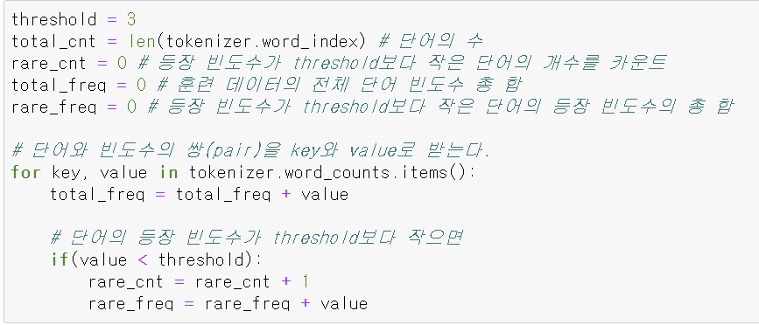
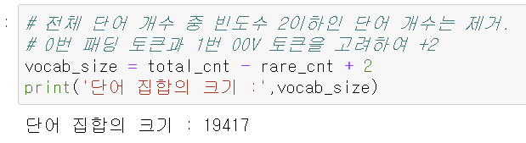
PROCESS
정수 인코딩
너무 많은 단어 집합은 훈련에 적합하지 않기에
빈도 수가 3회 이상인 단어들로만 단어 집합을 구성

Slide 15
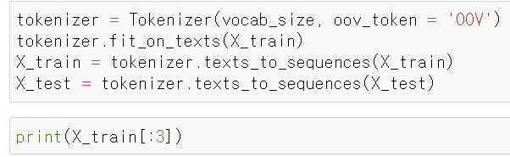
PROCESS
정수 인코딩
케라스 토크나이저가 텍스트 시퀀스를 정수 시퀀스로 변환해준 것을 확인할 수 있음.

Slide 16

PROCESS
정수 인코딩
이제 훈련 데이터에서 y_train과 y_test를 별도로 저장

Slide 17
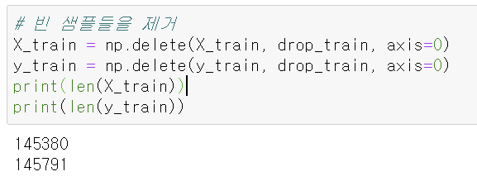
PROCESS
정수 인코딩
단어 집합이 줄었으므로 다시 document가 비어있는 데이터들을 제거

Slide 18
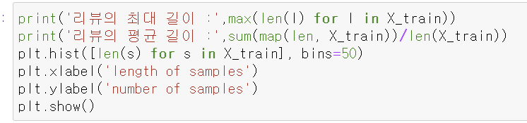
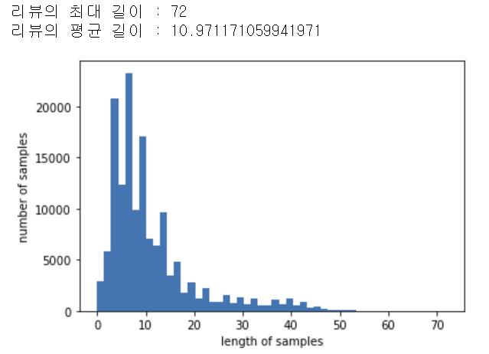
PROCESS
패딩
데이터의 서로 다른 길이를 동일하게 맞춰주기
위해 전체 데이터의 길이 분포와 평균을 파악

Slide 19
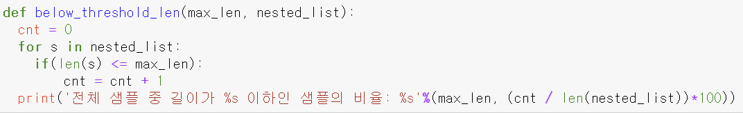
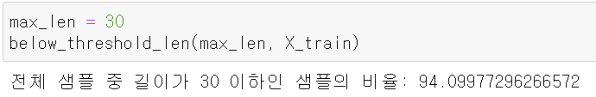

PROCESS
패딩
데이터의 대부분이 길이가 30을 넘지 않기 때문에 모든 데이터의 길이를 30으로 고정

Slide 20
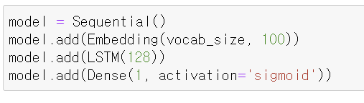
PROCESS
모델 훈련
Keras를 활용한 모델 구성
임베딩 차원은 100, 리뷰 분류를 위해 LSTM을 사용
활성화 함수는 sigmoid함수를 이용해 0 또는 1만을 결과 값으로 갖도록 함

Slide 21
PROCESS
모델 훈련
과적합을 방지하기 위해, 검증 데이터 손실이 4회 증가하면
모델의 학습을 조기에 종료할 수 있도록 함
또한, 검증 데이터의 정확도가 이전보다 좋아질 경우에만 모델을 저장
검증 데이터의 정확도가 가장 높게 측정되는 모델을 best_model로 저장

Slide 22

PROCESS
모델 훈련
총 15번의 epoch를 시행했고, 학습 조기 종료 조건에 따라
9번째 epoch에서 모델의 학습이 조기 종료되었음

Slide 23
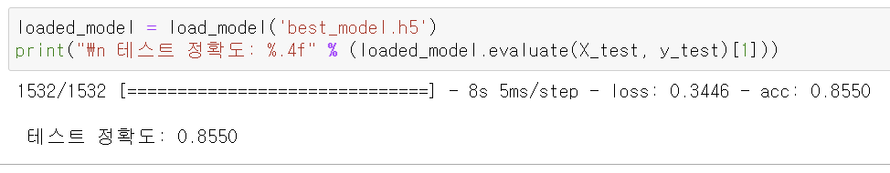
PROCESS
모델 훈련 종료
훈련 과정에서 검증 데이터의 정확도가 가장 높았던 모델을 로드하여 정확도를 체크

Slide 24
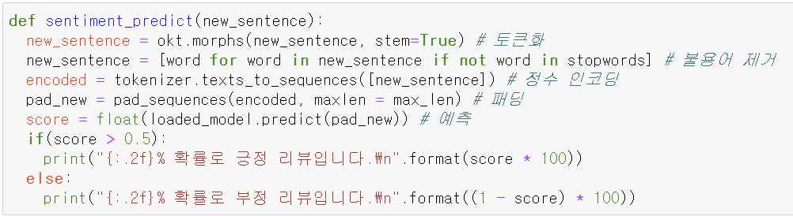
PROCESS
무작위 리뷰 예측
다른 리뷰를 입력했을 때 어느 정도의 확률로 어떤 결과 값을 예측할지 정의

Slide 25






PROCESS
무작위 리뷰 예측
모델이 사용자가 직접 입력한 리뷰에서 정확도와
실제 labeling 될 값을 표시할 수 있게 됨

Slide 26


PROCESS
모델 문제점
중의적 표현이 사용된 리뷰나 10점 만점에 5점 정도를 주는 좋지도 나쁘지도 않았다는 리뷰에는 정확도가 떨어지는 모습을 볼 수 있음
중의적 표현을 가려내기 위해 중의적 표현들을 다룬 추가적인 데이터 셋을 추가하거나 데이터셋의 labeling을 긍정,부정,중립 세 가지로 나타내는
방법이 필요할 수 있음

Slide 27
LSTM을 활용한
한국어 리뷰 감성 분석
Thank you

